Slide 1


Slide 2


COMO AFRONTAR EL CASO
CON DEPORTISTA QUE
HAN SIDO SANCIONADO

Slide 3


Slide 4
ESTADO EMOCIONAL
ACOMPAÑAMIENTO - OBJETIVO
PREPARACION VUELTA

Slide 5

ESTADO EMOCIONAL

Slide 6
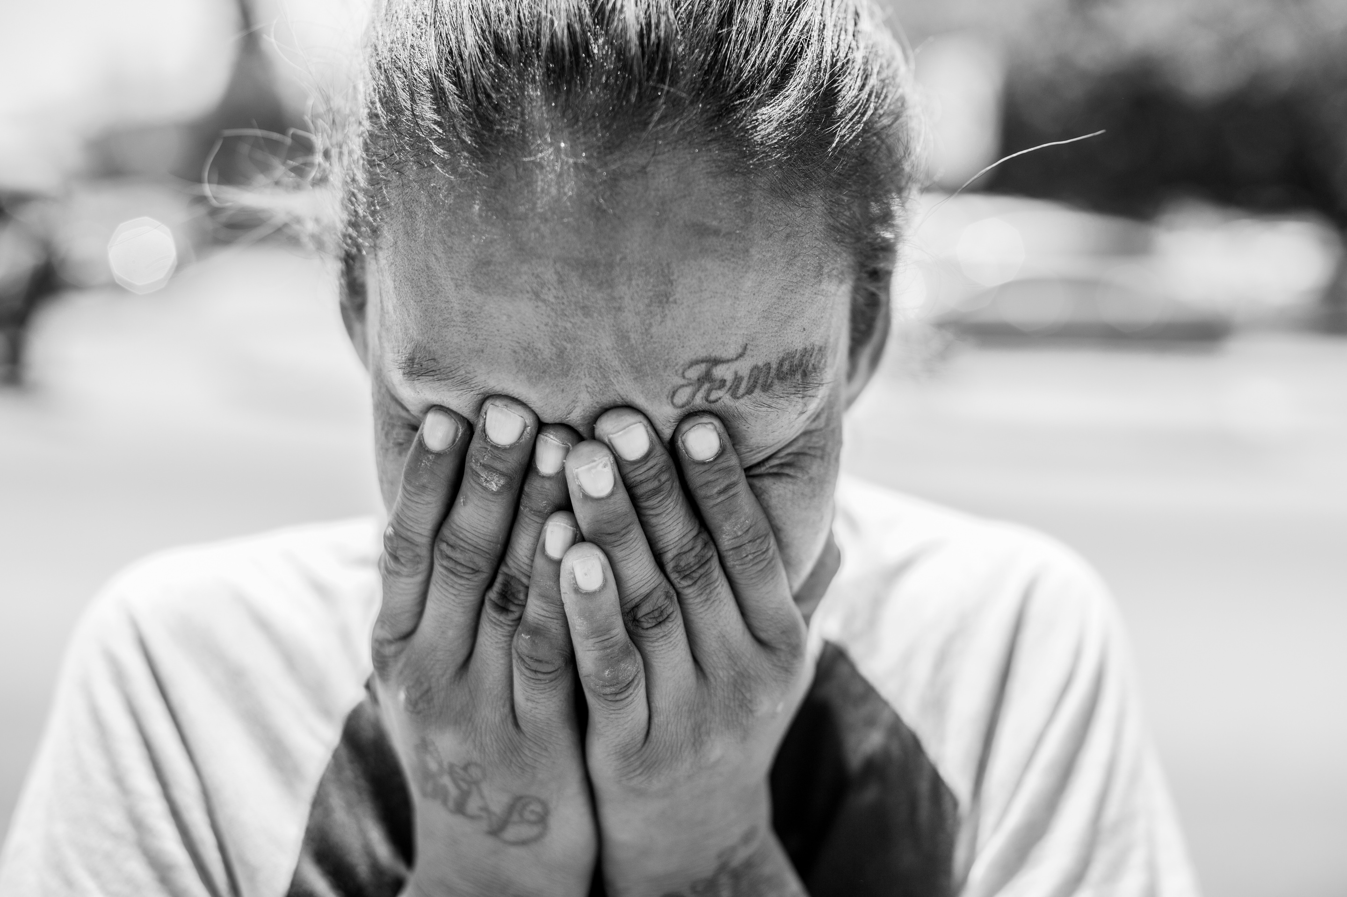
Sentimiento de Pérdida:
La sanción puede ser vivida como una pérdida significativa, no solo de la capacidad de competir, sino también de la identidad como deportista.

Slide 7
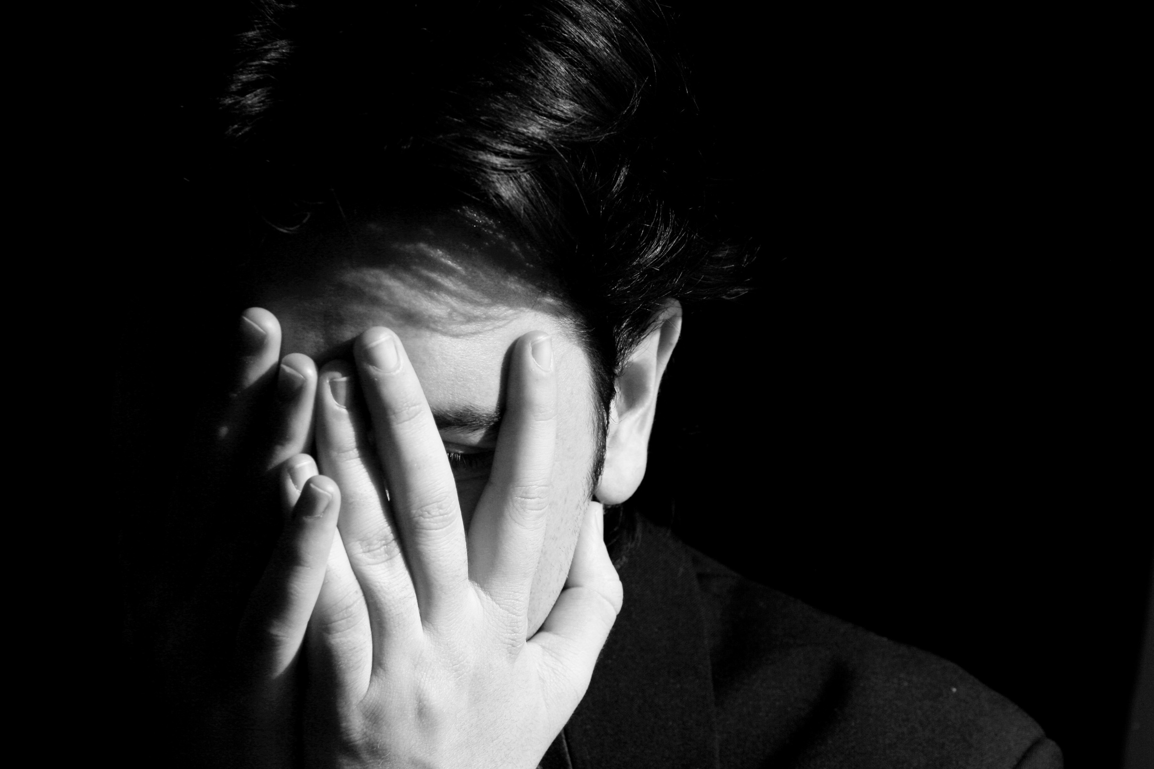
Culpa y Vergüenza:
Podría experimentar culpa por las acciones que llevaron a la sanción y vergüenza debido a la exposición pública y el estigma asociado al dopaje.

Slide 8
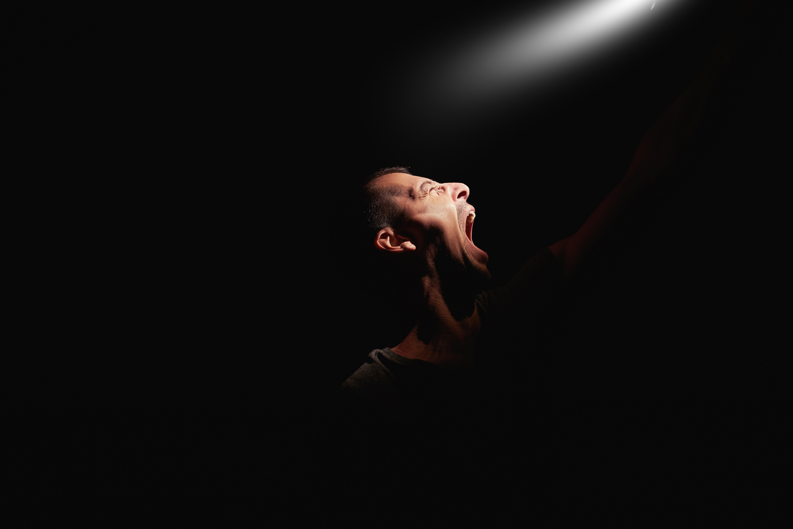
Frustración y Enfado:
Estos sentimientos pueden surgir ante la interrupción de la carrera deportiva y la percepción de injusticia o incomprensión.

Slide 9
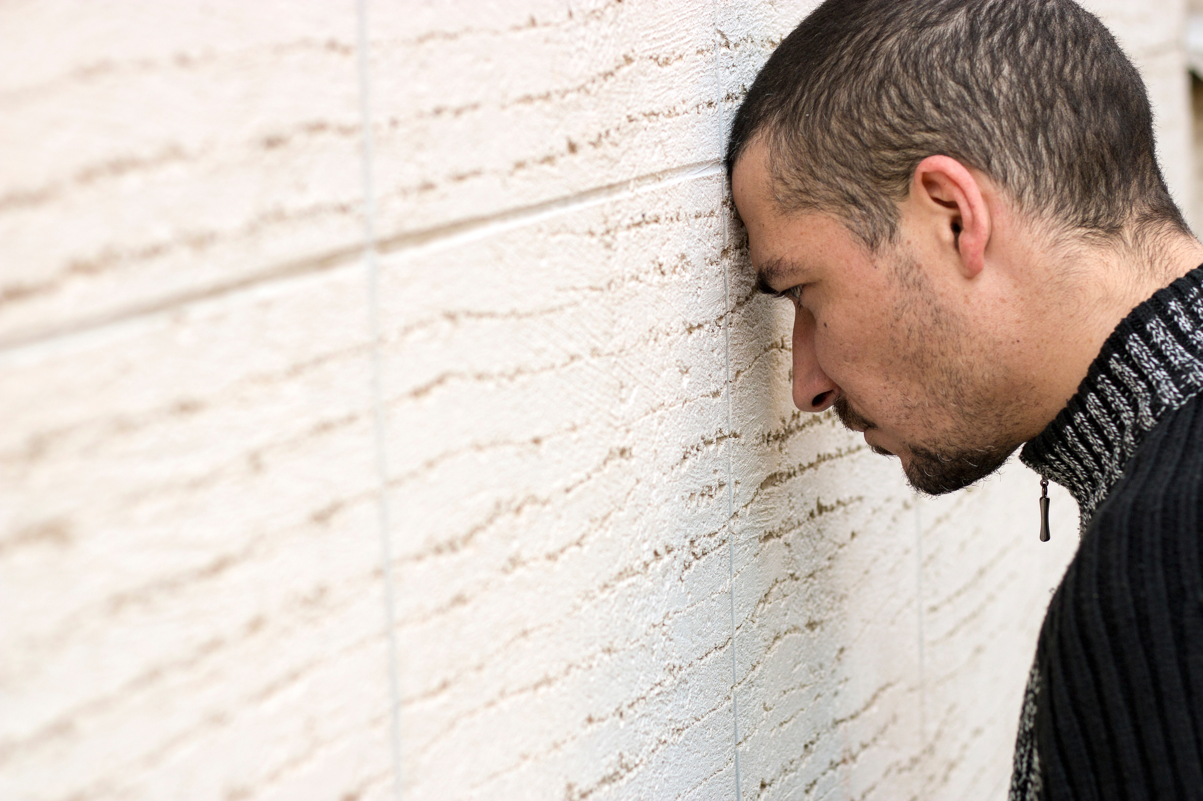
Frustración y Enfado:
Estos sentimientos pueden surgir ante la interrupción de la carrera deportiva y la percepción de injusticia o incomprensión.

Slide 10
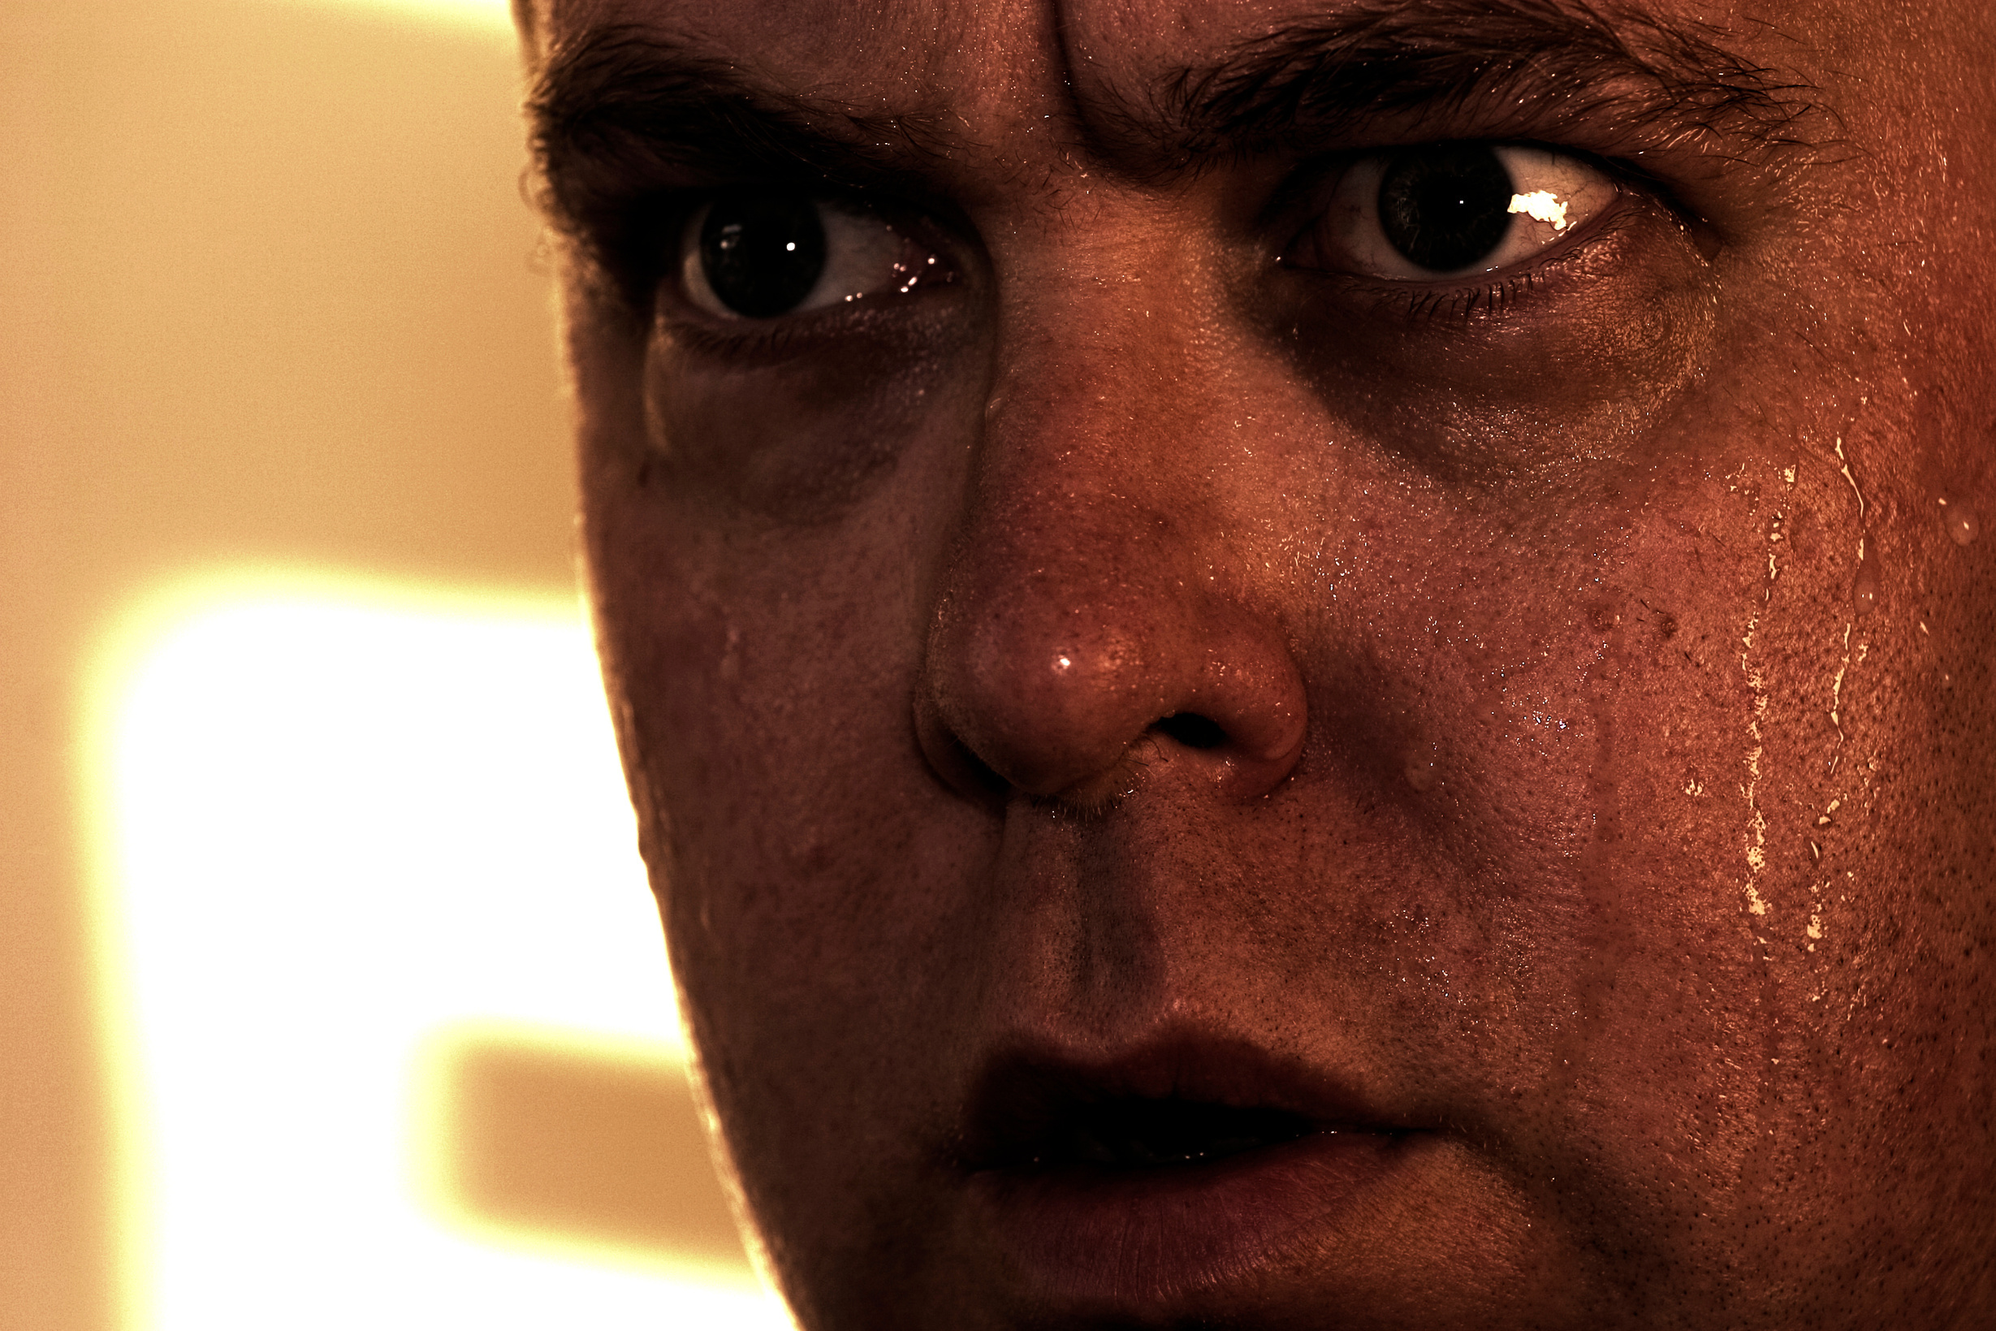
Ansiedad y Miedo:
El futuro incierto y la posibilidad de no recuperar su nivel anterior pueden generar ansiedad y miedo.

Slide 11

Depresión:
La combinación de estos factores puede llevar a estados depresivos, especialmente si la identidad del deportista está fuertemente vinculada a su carrera.

Slide 12
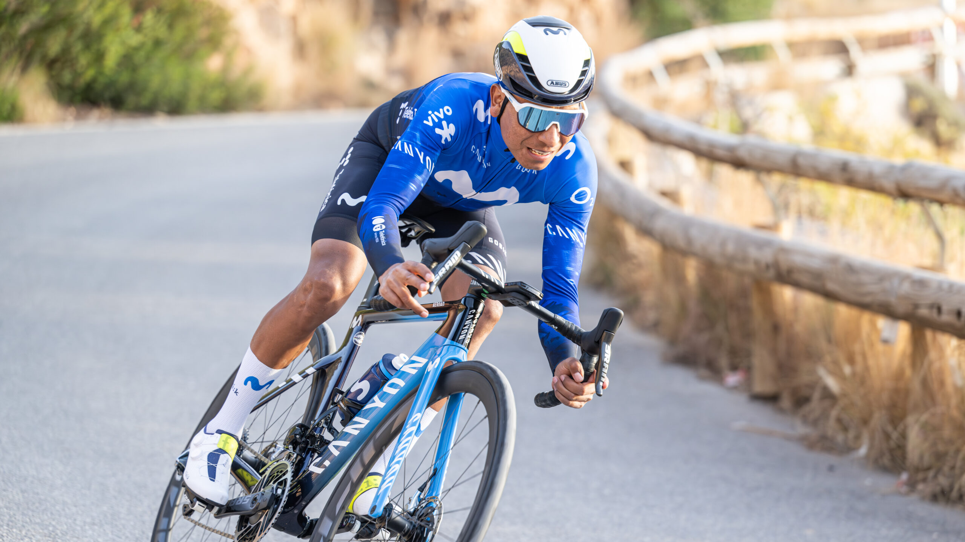

Slide 13
ACOMPAÑAMIENTO - OBJETIVO

Slide 14

Objetivos de la Conferencia:
Comprender el impacto del dopaje en la carrera de un deportista.
Dirigir el enfoque integral en la intervención con deportistas sancionados por dopaje.
Presentar estrategias para el acompañamiento efectivo durante el proceso de retorno a la competición.

Slide 15
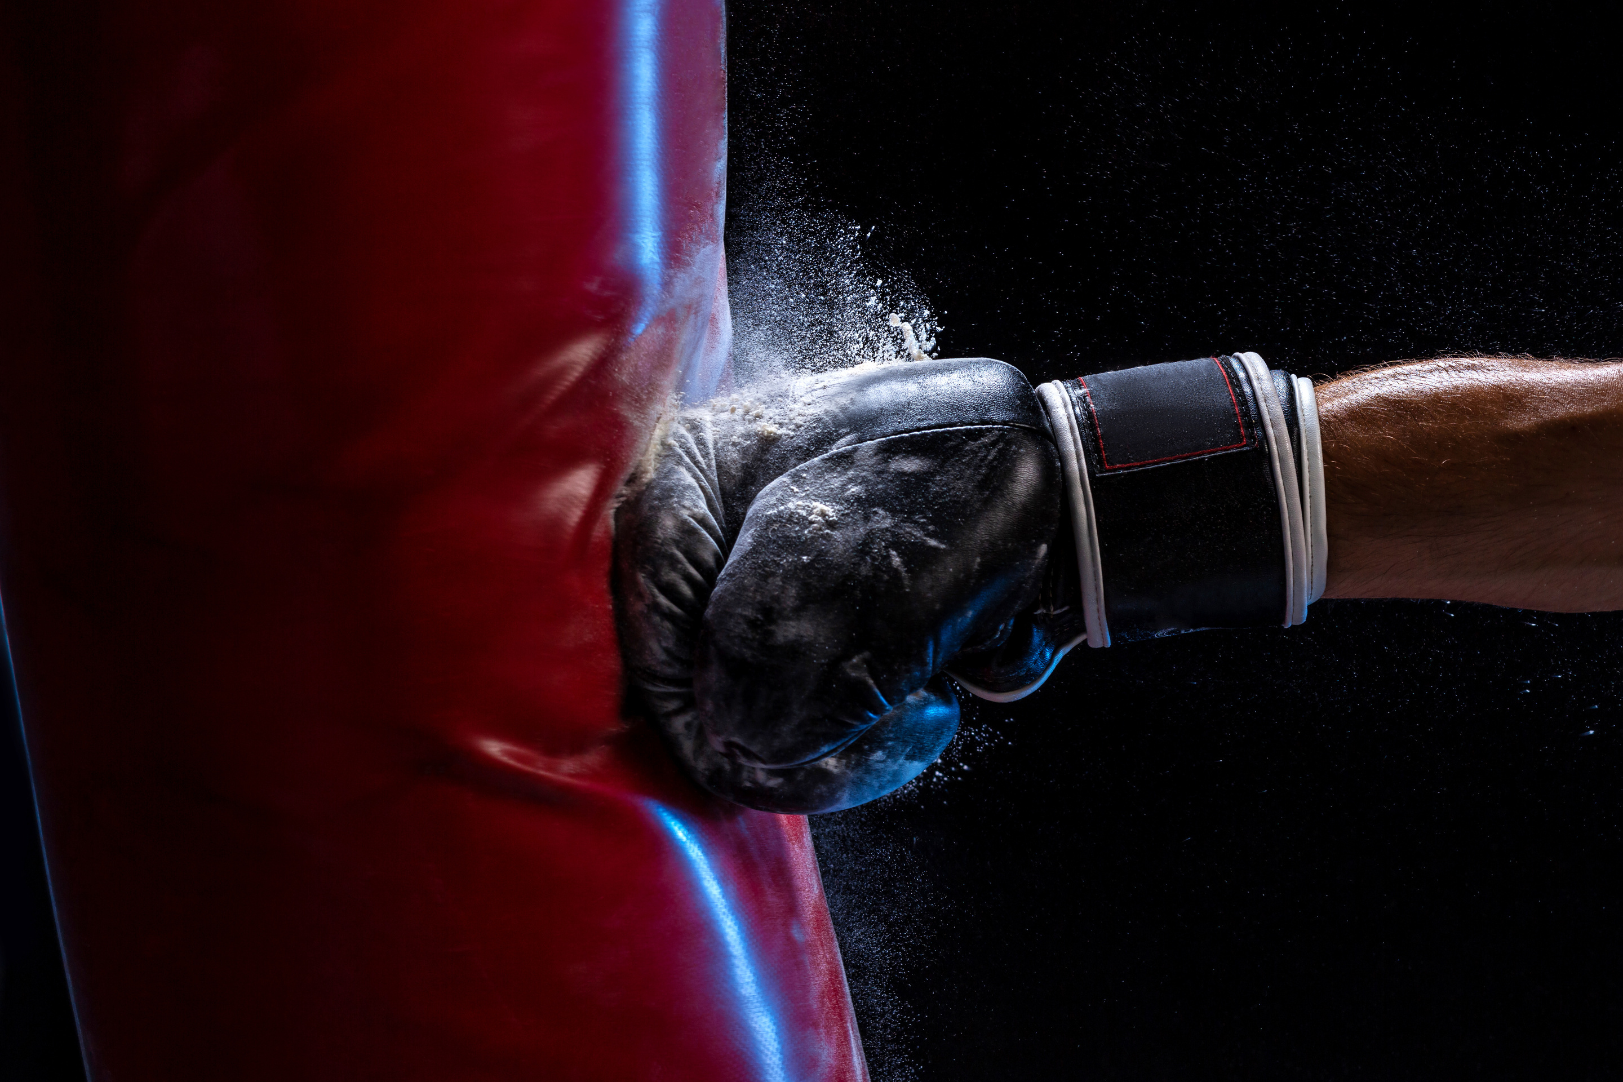
IMPACTO

Slide 16

La Dimensión Humana del Dopaje:
HISTORIA HUMANA
IMPACTO BIENESTAR EMOCIONAL

Slide 17
Fases Emocionales Post-Sanción:
FASES EMOCIONALES
RESPUESTAS HUMANAS ANTE LA ADVERSIDAD

Slide 18
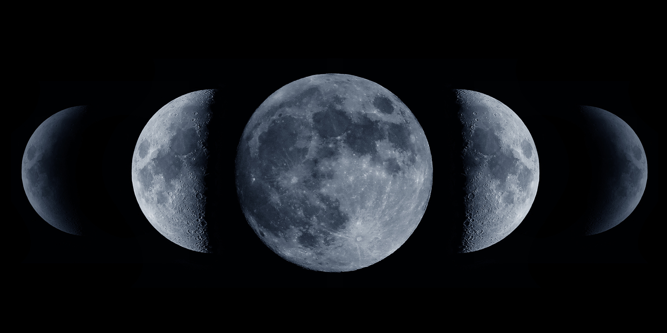
SHOCK INICIAL
NEGACION
IRA
VERGUENZA
ACEPTACION
RECONSTRUCCION IDENTIDAD

Slide 19
El Estigma del Dopaje:
AUTOESTIMA E IMAGEN PUBLICA
RECONSTRUIR REPUTACION
RELACIONES DE CONFIANZA

Slide 20
Retos en la Salud Mental:
ANSIEDAD, DEPRESION Y AISLAMIENTO
APOYO PSICOLOGICO

Slide 21
La Importancia de un Enfoque Integral:
BIENESTAR FISICO, MENTAL Y EMOCIONAL
DESARROLLO Y CRECIMIENTO PERSONAL

Slide 22
Conclusión:
RESILIENCIA
CAPACIDAD DE SUPERACION

Slide 23

ENFOQUE INTEGRAL

Slide 24
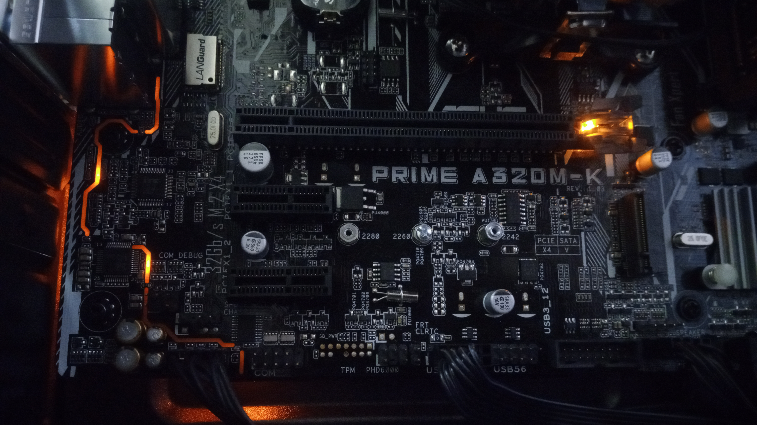
Principios de una Intervención Integral:
MULTIPLES ASPECTOS DE LA VIDA Y CARRERA
EQUIPO MULTIDISCIPLINAR

Slide 25
Rol del Equipo de Apoyo:
Psicólogos/Coaches deportivos:
emociones – resiliencia - identidad
Entrenadores: preparación física y técnica
Nutricionistas: dieta equilibrada
Familia y amigos: soporte emocional fundamental - espacio seguro y comprensivo - expresar sus inquietudes y emociones

Slide 26
Fases de la Intervención:
Evaluación y Diagnóstico:
evaluación integral - recursos y fortalezas
Planificación de la Intervención:
objetivos claros y realistas - plan sea flexible
Implementación de Estrategias de Apoyo:
estrategias y actividades
técnicas de manejo del estrés y de habilidades de afrontamiento
Monitoreo y Ajuste Continuo:
seguimiento constante - ajustes en el plan

Slide 27
Conclusión:
ENFOQUE INTEGRAL PERSONALIZADO
BIENESTAR GENERAL – DESARROLLO PERSONAL

Slide 28
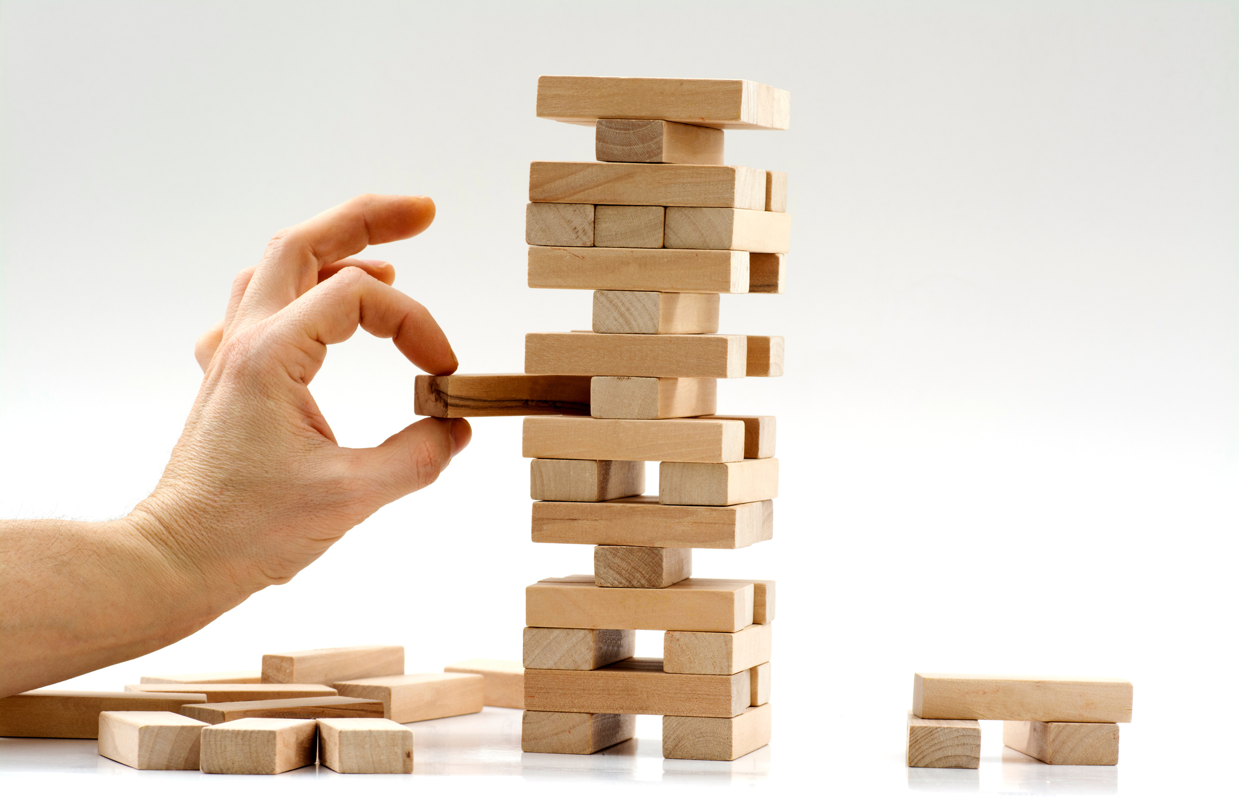
ESTRATEGIAS

Slide 29

Preparación Física y Mental para el Retorno:
PREPARACION FISICA ADECUADA
ENTRENAMIENTO MENTAL
fortalecer la confianza, manejar la presión y desarrollar una mentalidad positiva y resiliente

Slide 30
Manejo de Expectativas y Presiones:
EXPECTATIVAS PROPIAS Y DE TERCEROS
MANEJO DE PRESION
OBJETIVOS REALISTAS
ENFOQUE AL PROCESO NO A LOS RESULTADOS

Slide 31
Reconstrucción de la Imagen Pública y la Confianza:
RECONSTRUCCION DE LA IMAGEN PUBLICA – COMPROMISO – DESARROLLO PERSONAL
COMUNICACION EFECTIVA – RESTAURAR LA CONFIANZA

Slide 32
Estrategias de Rendimiento en la Competición:
VISUALIZACION – RESPIRACION CONSCIENTE PREPARACION PRE-COMPETITIVA
PERSPECTIVA EQUILIBRADA – ESFUERZO – MEJORA CONTINUA – NO EN RESULTADOS

Slide 33
Conclusión:
EXITO = FISICO, MENTAL, EMOCIONAL Y ESTRATEGIAS
CAMINO DE PACIENCIA PERSEVERANCIA Y APOYO DE UN EQUIPO MULTIDISCIPLINAR COMPROMETIDO

Slide 34
PREPARACION VUELTA

Slide 35
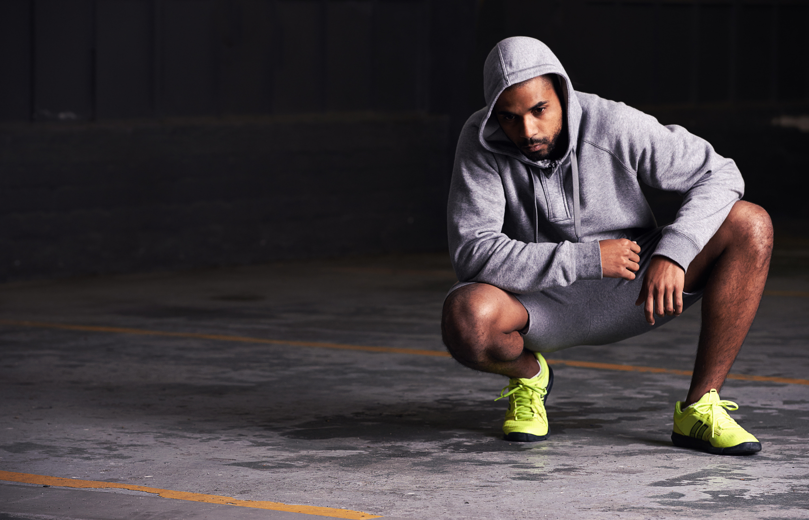
1. Aceptación y Responsabilidad
2. Apoyo Equipo
3. Reconstrucción de la Imagen Pública
4. Preparación Física Adecuada
5. Establecimiento de Metas Realistas

Slide 36
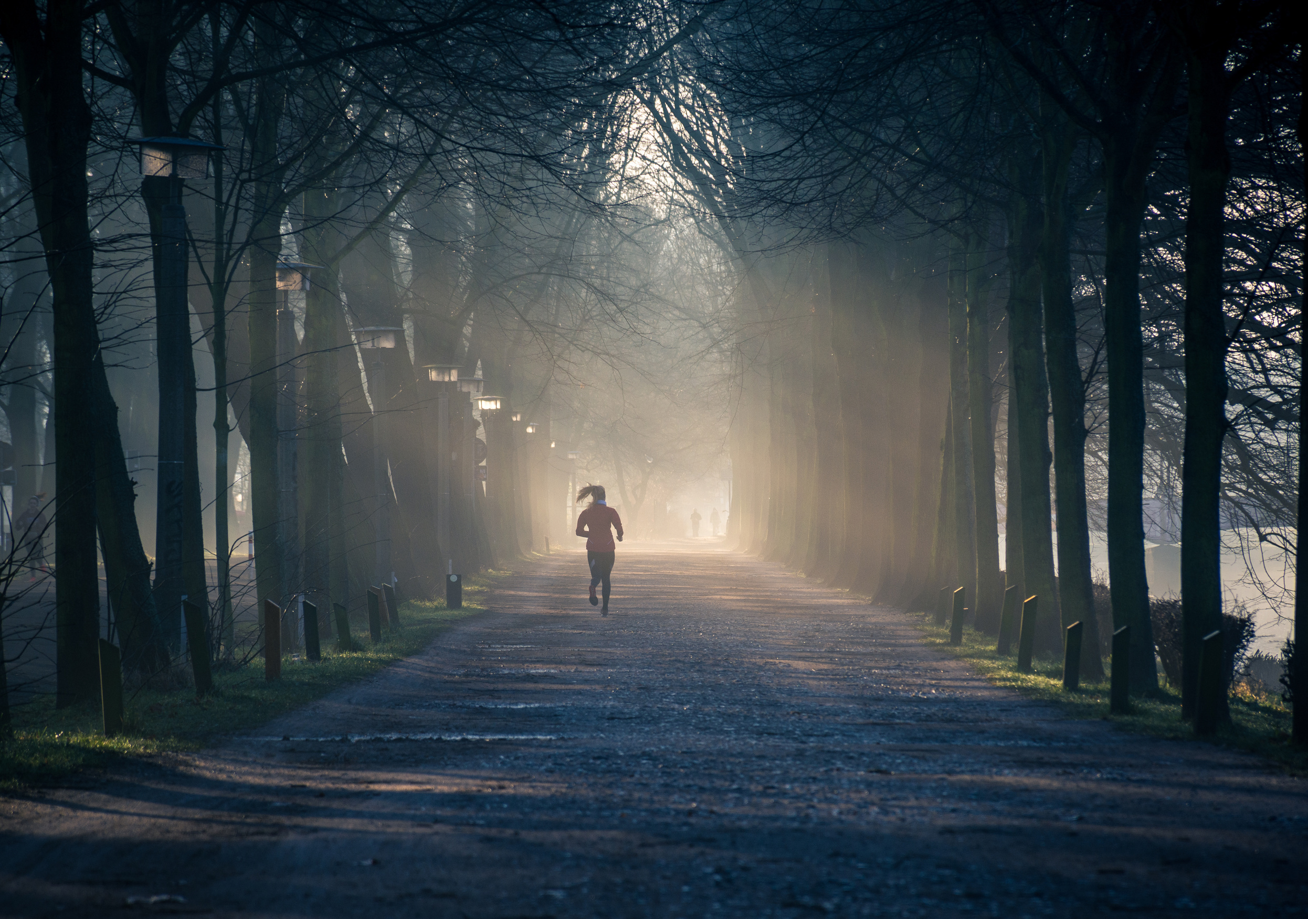
ENTENDER - COMPASION
APOYO - ACOMPAÑAMIENTO
MINDFULNESS - AMABILIDAD
PERDON - VALORACION
RENOVACION - EVOLUCION

Slide 37


